Slide 1
BASE NACIONAL CURRICULAR COMUM
Fundamentos legais e organização geral
METODOLOGIA DE ENSINO EM CIÊNCIAS DA NATUREZA 1
Profas. Celi Rodrigues Chaves Dominguez e Verónica Marcela Guridi

Slide 2
O que é a Base Nacional Comum Curricular?
Documento de caráter normativo.
Define o conjunto orgânico e progressivo de aprendizagens essenciais que todos os alunos devem desenvolver ao longo das etapas e modalidades da Educação Básica.
Elaborado na perspectiva de garantir os direitos de aprendizagem e desenvolvimento, em conformidade com o que preceitua o Plano Nacional de Educação (PNE).

Slide 3
O que é a Base Nacional Comum Curricular?
Aplica-se exclusivamente à educação escolar, tal como a define o § 1º do Artigo 1º da Lei de Diretrizes e Bases da Educação Nacional (LDB, Lei nº 9.394/1996).
Orientada pelos princípios éticos, políticos e estéticos que visam à formação humana integral e à construção de uma sociedade justa, democrática e inclusiva, como fundamentado nas Diretrizes Curriculares Nacionais da Educação Básica (DCN).

Slide 4
A organização da BNCC em torno de competências
Na BNCC, competência é definida como a mobilização de conhecimentos (conceitos e procedimentos), habilidades (práticas, cognitivas e socioemocionais), atitudes e valores para resolver demandas complexas da vida cotidiana, do pleno exercício da cidadania e do mundo do trabalho.

Slide 5
Competências gerais da Educação Básica
1. Valorizar e utilizar os conhecimentos historicamente construídos sobre o mundo físico, social, cultural e digital para entender e explicar a realidade, continuar aprendendo e colaborar para a construção de uma sociedade justa, democrática e inclusiva.
2. Exercitar a curiosidade intelectual e recorrer à abordagem própria das ciências, incluindo a investigação, a reflexão, a análise crítica, a imaginação e a criatividade, para investigar causas, elaborar e testar hipóteses, formular e resolver problemas e criar soluções (inclusive tecnológicas) com base nos conhecimentos das diferentes áreas.
3. Valorizar e fruir as diversas manifestações artísticas e culturais, das locais às mundiais, e também participar de práticas diversificadas da produção artístico-cultural.
4. Utilizar diferentes linguagens – verbal (oral ou visual-motora, como Libras, e escrita), corporal, visual, sonora e digital –, bem como conhecimentos das linguagens artística, matemática e científica, para se expressar e partilhar informações, experiências, ideias e sentimentos em diferentes contextos e produzir sentidos que levem ao entendimento mútuo.

Slide 6
Competências gerais da Educação Básica
5. Compreender, utilizar e criar tecnologias digitais de informação e comunicação de forma crítica, significativa, reflexiva e ética nas diversas práticas sociais (incluindo as escolares) para se comunicar, acessar e disseminar informações, produzir conhecimentos, resolver problemas e exercer protagonismo e autoria na vida pessoal e coletiva.
6. Valorizar a diversidade de saberes e vivências culturais e apropriar-se de conhecimentos e experiências que lhe possibilitem entender as relações próprias do mundo do trabalho e fazer escolhas alinhadas ao exercício da cidadania e ao seu projeto de vida, com liberdade, autonomia, consciência crítica e responsabilidade.
7. Argumentar com base em fatos, dados e informações confiáveis, para formular, negociar e defender ideias, pontos de vista e decisões comuns que respeitem e promovam os direitos humanos, a consciência socioambiental e o consumo responsável em âmbito local, regional e global, com posicionamento ético em relação ao cuidado de si mesmo, dos outros e do planeta.

Slide 7
Competências gerais da Educação Básica
8. Conhecer-se, apreciar-se e cuidar de sua saúde física e emocional, compreendendo-se na diversidade humana e reconhecendo suas emoções e as dos outros, com autocrítica e capacidade para lidar com elas.
9. Exercitar a empatia, o diálogo, a resolução de conflitos e a cooperação, fazendo-se respeitar e promovendo o respeito ao outro e aos direitos humanos, com acolhimento e valorização da diversidade de indivíduos e de grupos sociais, seus saberes, identidades, culturas e potencialidades, sem preconceitos de qualquer natureza.
10. Agir pessoal e coletivamente com autonomia, responsabilidade, flexibilidade, resiliência e determinação, tomando decisões com base em princípios éticos, democráticos, inclusivos, sustentáveis e solidários.

Slide 8
Os marcos legais que embasam a BNCC
Constituição Federal de 1988, Artigos 205 e 210;
LDB, Inciso IV de seu Artigo 9º e Artigo 26º;
DCNs, artigo 14;
Plano Nacional de Educação (PNE): cumprimento das metas 2, 3 e 7.

Slide 9
O compromisso com a educação integral
A Educação Básica deve visar à formação e ao desenvolvimento humano global, o que implica compreender a complexidade e a não linearidade desse desenvolvimento, rompendo com visões reducionistas que privilegiam ou a dimensão intelectual (cognitiva) ou a dimensão afetiva.
Significa, ainda, assumir uma visão plural, singular e integral da criança, do adolescente, do jovem e do adulto – considerando-os como sujeitos de aprendizagem – e promover uma educação voltada ao seu acolhimento, reconhecimento e desenvolvimento pleno, nas suas singularidades e diversidades.

Slide 10
Igualdade, diversidade e equidade
A BNCC explicita as aprendizagens essenciais que todos os estudantes devem desenvolver e expressa, portanto, a igualdade educacional sobre a qual as singularidades devem ser consideradas e atendidas.
Os sistemas e redes de ensino e as instituições escolares devem se planejar com um claro foco na equidade, que pressupõe reconhecer que as necessidades dos estudantes são diferentes.

Slide 11
BNCC e currículos
BNCC e currículos têm papéis complementares para assegurar as aprendizagens essenciais definidas para cada etapa da Educação Básica, uma vez que tais aprendizagens só se materializam mediante o conjunto de decisões que caracterizam o currículo em ação.
São essas decisões que vão adequar as proposições da BNCC à realidade local, considerando a autonomia dos sistemas ou das redes de ensino e das instituições escolares, como também o contexto e as características dos alunos.

Slide 12
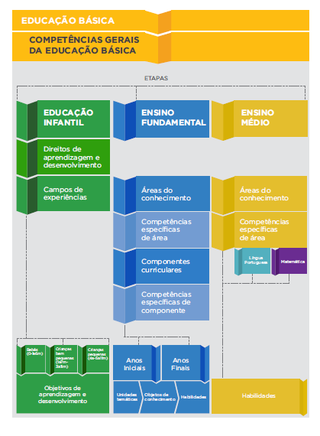
ESTRUTURA DA BNCC
Organização geral da Educação Básica

Slide 13
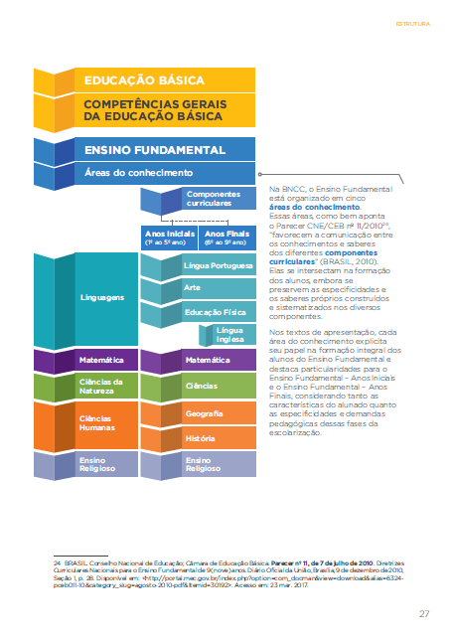
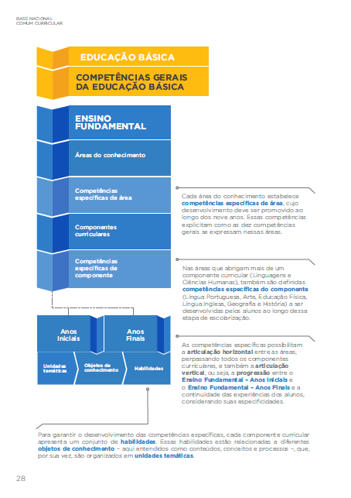
ESTRUTURA DA BNCC

Slide 14
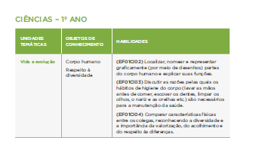
ESTRUTURA DA BNCC

